Slide 1
Projet Safariz
Projet Safariz
Franck Desmedt
JC
Fanny Verdollin

Slide 2
Objectif du document
Besoins du client
Méthodologie projet
Avancement du projet
Etat des lieux
Retour d’expérience

Slide 3
Le besoin des clients
Jeu
  La compagnie du Riz de Camargue nous a mandaté pour créer un jeu à instant gagnant sur le web.
  Ce jeu aura une durée d'une semaine, avec des instants gagnants fournis par le client.
  A chaque instant gagnant correspond un lot. Le client est informé de son gain. A la fin de la semaine de jeu, un mail sera envoyé à chaque gagnant.
Notre client met en place ce jeu dans une optique marketing, afin de récupérer des emails de client potentiels

Slide 4
Méthodologie projet
Choix des méthodes et des outils
    UML : argo
      Diagramme de cas d'utilisation, d'état, de classes
    Gestion de projet
      Scrum : Flying Donut
        Nous jouons tous les rôles de Scrum Master et de dev
        Backlog/priorisation/évaluation/sprint/reviews/ burndown/allocations
        Dailys, demos
      Feuille de risques & mesures à prendre
    Développement en équipe : Git Bash et NetBean
      Branches Master / Dev puis une branche par feature
      Push selon besoin
      1 merge le soir et suivi des pull
    Hebergement chez 000webhostapp & FTP : filezilla safarizbig.000webhostapp.com
    Ressources humaines
      L'affectation des tâches se fait en fonction des besoins et attentes de chacun

Slide 5
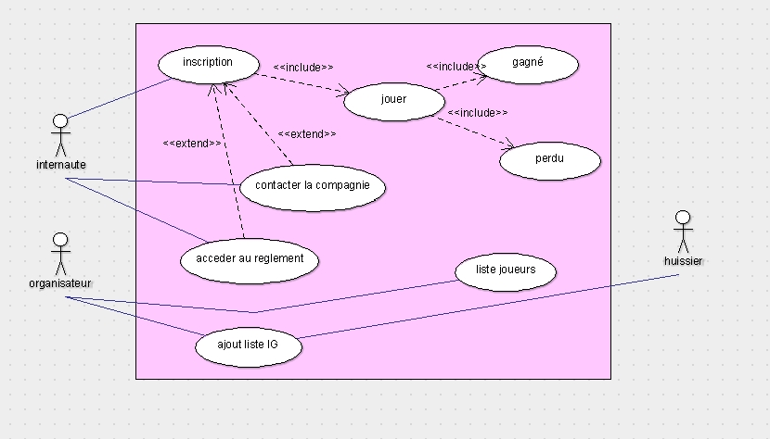
Besoins : diagramme cas utilisation

Slide 6
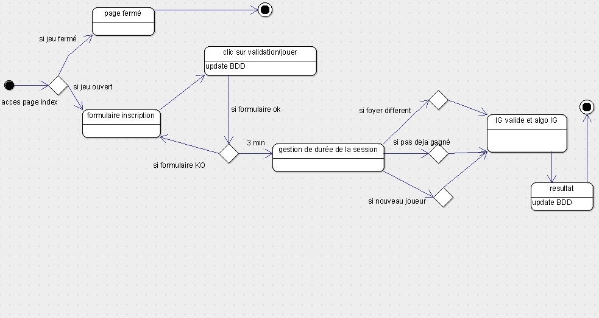
Besoins : diagramme d'etats

Slide 7
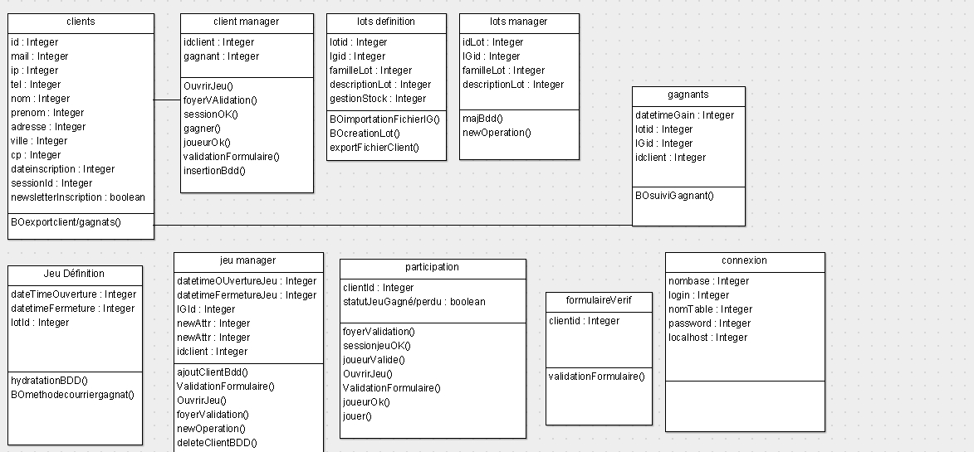
Besoins : diagramme de classes

Slide 8
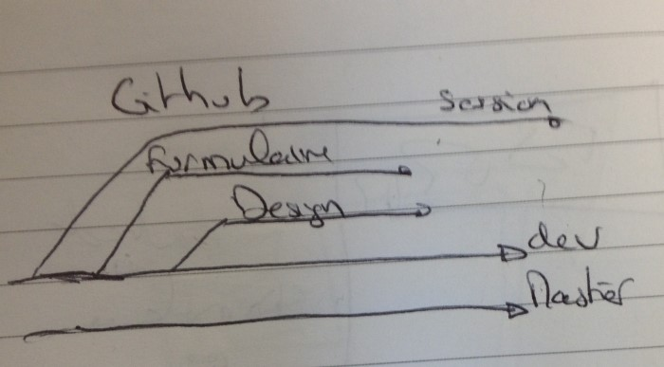
Git

